Slide 1
Herausforderungen beim Unterrichten und wie man erfolgreich ist
Umgang mit herausfordernden Schülern
Lyn Fry Oct 2023

Slide 2
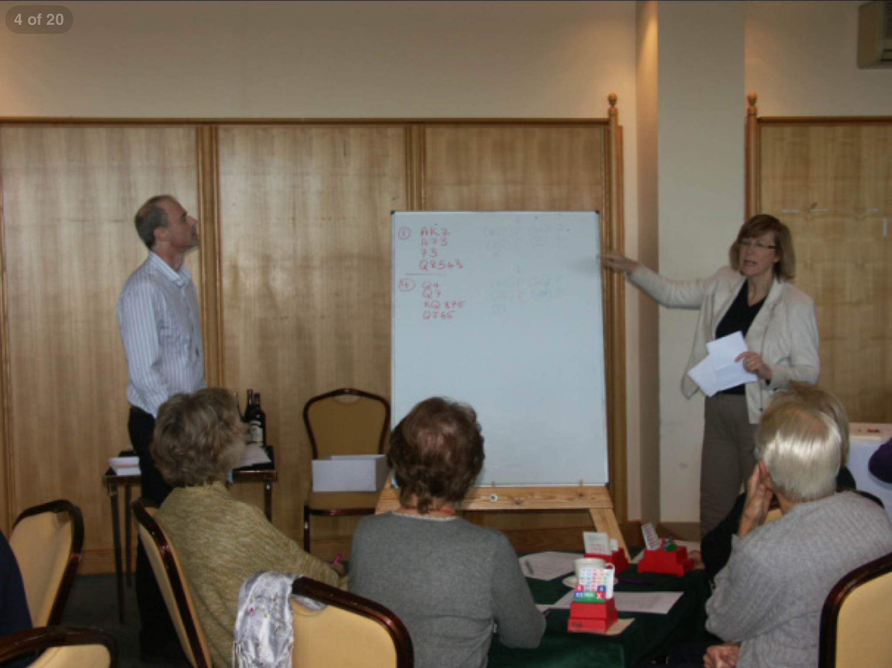

Slide 3
Überblick
Die Charaktere Ihr Toolkit Fragen und Antworten

Slide 4
Nachzügler
Fangen Sie immer pünktlich an Sprechen Sie danach mit ihnen Kommen Sie früh, um zu chatten und Fragen zu beantworten

Slide 5
Das schrumpfende Veilchen
Bauen Sie Selbstvertrauen auf. Kritisieren Sie niemals öffentlich Sandwich-Ansatz Handouts im Voraus Engagieren Sie sich

Slide 6
Der Tyrann
Nicht neben Schüler setzen, die er verfolgen könnte Gespräch im Anschluss Diskutieren Sie die Bridgeregeln (TBR § 74)

Slide 7
Die Besserwisser
Setzen sie diese nicht neben schrumpfenden Veilchen Mach einen Witz Gespräch im Anschluss

Slide 8
Der Herausforderer
Bieten Sie Gelegenheiten an, um unter vier Augen zu diskutieren, z. B. vor dem Unterricht Aber mein anderer Lehrer sagt:

Slide 9
Der Fragesteller
auszufüllendes Formular; Verteilung der Hand mitgeben
Besprechen Sie interessante Themen mit der Klasse

Slide 10
Der Außenseiter
Lassen Sie alle an der Reihe sein, mit dem zu spielen Ermutigen Sie ihn, einen eigenen Partner mitzubringen Spielen Sie selbst mit ihnen

Slide 11
Der Zuhörer
Bitten Sie andere, mit ihm zu spielen Drängen Sie ihn, sich bei freundlichen Clubs oder Veranstaltungen anzumelden Spielen Sie selbst mit ihnen „Unterrichtsjunkie"

Slide 12
Derjenige, der es nicht versteht
Denken Sie an ihre Vorzüge für die Gruppe, helfen Sie ihn sanft, sich zu konzentrieren

Slide 13
Die ganze Klasse kapiert es nicht!! Klassenversagen = Unterrichtsversagen Die Ziele der Lektion treten im Hintergrund

Slide 14
Lehransatz
Fehlerfreies Lernen Strafen Spezielle Lektionen Besprechen Sie mit einem anderen Lehrer

Slide 15
A few general rules
Begrüßen Sie die Schüler mit Namen und mit einem Lächeln Ermutigen Sie sie, Hände mitzubringen, um zu diskutieren Regeln zum Abdecken grundlegender Bridge-Fehler Halten Sie die anfängliche Erklärung kurz Versuchen Sie, den Menschen die ganze Zeit ein gutes Gefühl zu geben Achten Sie auf diejenigen, die nervös sind oder denen es an Selbstvertrauen mangelt Wiederholen Sie Lektionen, die besonders schwer sind Haben Sie immer ein Handout dabei
Geben Sie bei Bedarf individuelle Erklärungen ab Fragen Sie die Schülerinnen und Schüler nach Vorschlägen für das, was sie lernen möchten Bringen Sie sie in die Bridgeclubs, indem Sie Turniere organisieren und mit ihnen spielen Halten Sie ein schwarzes Brett mit Informationen, Witzen, Hinweisen und Geschichten auf dem Laufenden Entspannen Sie sich nach dem Unterricht.

Slide 16
Fragen und Antworten

